Slide 1
GOAI 世界人工智能开源大赛 · Agent Infra
OJGuard | 在线测评事故响应与可信重评
多 Agent 协同调查、受控处置与可验证关闭
单人团队 · 可运行开源作品
Notes:
[Sources]
OJGuard README.md

Slide 2
P0 · 项目概览
从异常信号到可信重评的 Agent Infra
应用场景
核心目标
方案设计
在线测评批量误判事故
定位根因并冻结影响范围
状态机驱动多 Agent 协作
招聘考试、教育与竞赛 OJ
只重评真正受影响的提交
任务、证据和权限相互约束
能力分工
工具底座
落地基础
1 个 Manager + 6 个 Worker
9 Skills / 12 MCP 工具
前后端、Runner 与审计台账
独立调查、规划、执行与核验
确定性事实与动作全部留痕
63 项测试和三类场景证据
2
Notes:
[Sources]
OJGuard README.md
OJGuard OJGuard_项目方案.md

Slide 3
第一章
场景与价值
3
Notes:
[Sources]
OJGuard OJGuard_项目方案.md

Slide 4
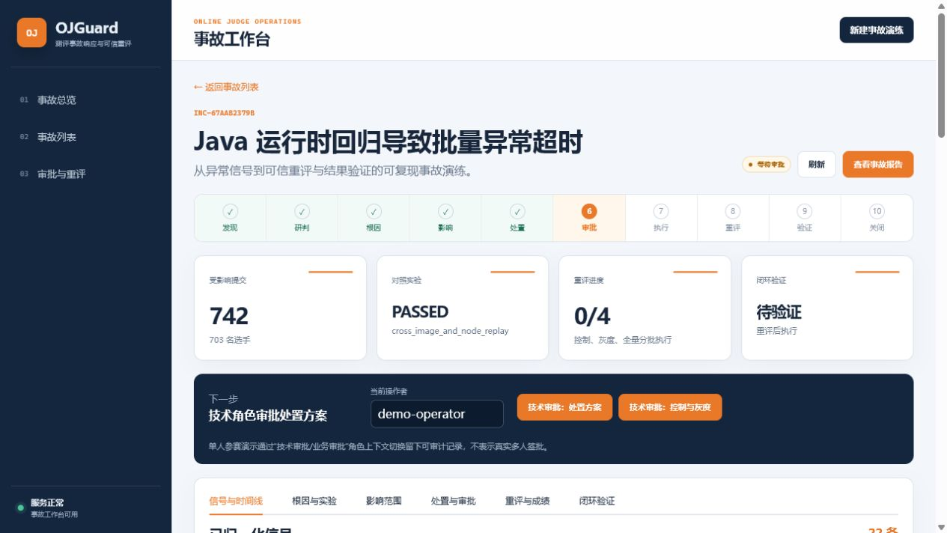
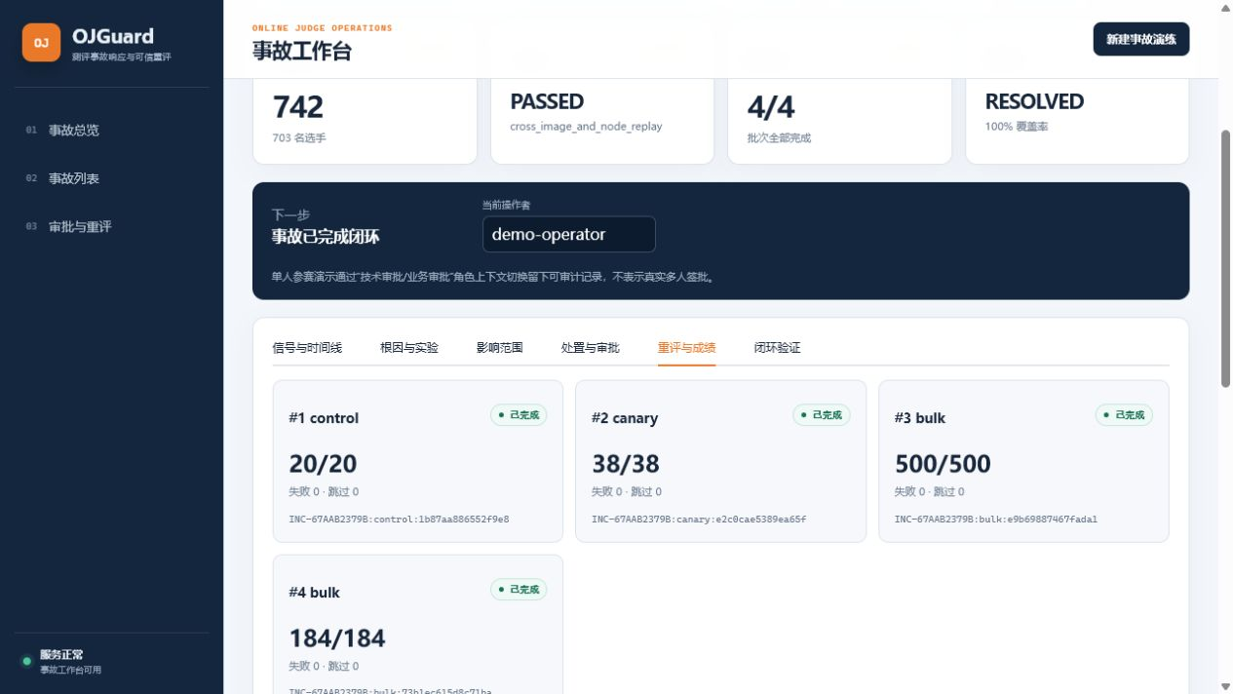
第一章 · 事故代价
一次环境回归会污染成绩与晋级结果
固定场景数据中错误率从 8.3% 升至 41.4%，影响 703 名候选人与 742 次提交；处理结果必须能够被复核和追责。
固定种子 20260802 · Java Runner 真实 OK / TLE 对照
Notes:
[Sources]
OJGuard output/evidence/incidents/runtime-regression-report.json
OJGuard output/evidence/java-runtime-comparison.json

Slide 5
第一章 · 业务价值
事故响应需要同时保护公平、效率与信任
招聘考试
在线教育
竞赛 OJ
批量误判可能改变录用排序
错误成绩影响学习反馈
环境波动可能改变排名
需要精确范围与晋级重算
需要快速纠错与解释证据
需要统一规则和可信重评
运营效率
用户信任
审计合规
缩短定位、审批和重评时间
每个结论均可回溯证据
关键动作经过门禁并留痕
减少人工交叉核对成本
投诉处理不依赖口头解释
支持事后复盘和责任界定
5
Notes:
[Sources]
OJGuard OJGuard_项目方案.md

Slide 6
第一章 · 场景泛化
同一闭环覆盖三类 OJ 事故
运行时回归、节点退化和 Checker 缺陷共享状态机与证据契约，新增事故类型只需扩展 Playbook 和工具适配器。
三类固定种子场景覆盖率均为 100%
Notes:
[Sources]
OJGuard output/evidence/incidents/scenario-summary.json

Slide 7
对应评分维度
25%
多 Agent 协同与自主闭环能力
第二章
方案设计
7
Notes:
[Sources]
OJGuard agentteams/ojguard-team.yaml

Slide 8
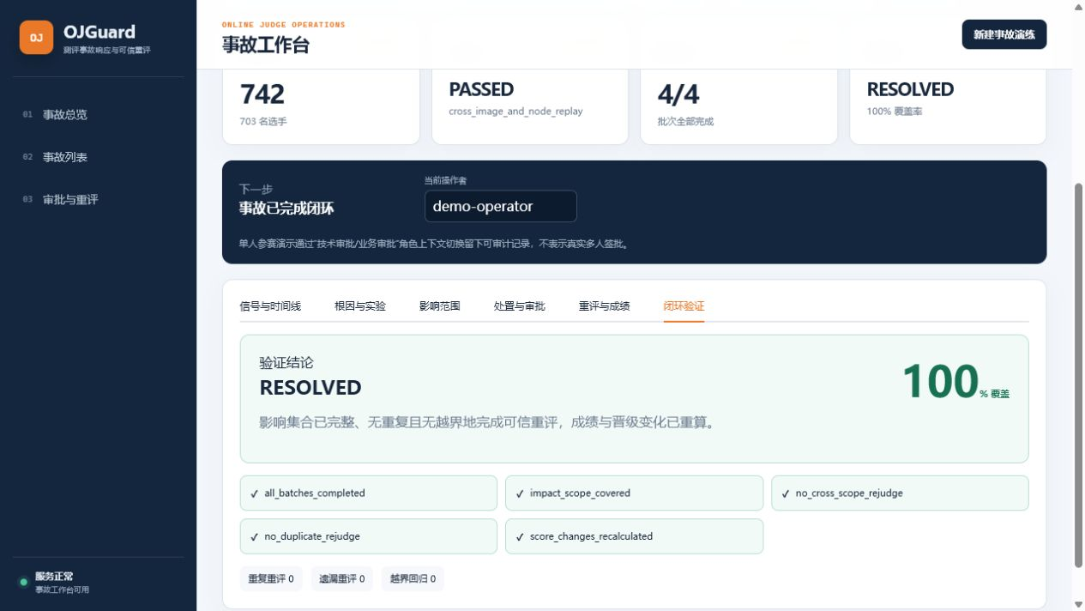
第二章 · 总体架构
Agent 负责决策，确定性工具负责事实与执行
信号进入 IncidentContext；Manager 选择合法 RouteOption；Worker 调用 Skill/MCP；状态机校验审批、批次和验证结果。
8
Notes:
[Sources]
OJGuard backend/app/services/incident_workflow.py
OJGuard backend/app/services/agent_routing.py

Slide 9
第二章 · Agent 分工
1 个 Manager 编排 6 个专职 Worker
Signal 聚合信号，Root Cause 设计实验，Impact 冻结范围，Planner 生成计划，Executor 受控执行，Verifier 独立核验。
Notes:
[Sources]
OJGuard materials/Agent_Identity_清单.md
OJGuard agents/identities/

Slide 10
第二章 · 任务拆解
主任务被拆为六个可验收阶段
信号归一
根因调查
影响定界
聚合告警、日志和投诉
建立竞争假设与实验候选
计算候选人和提交集合
Signal Worker 输出统一快照
Root Cause 输出证据结论
Impact 输出冻结范围哈希
处置规划
受控执行
独立核验
生成控制、灰度和全量计划
仅运行已获批批次
重算覆盖、重复和边界
Planner 输出版本化方案
Executor 使用幂等键写入结果
Verifier 决定能否关闭事故
10
Notes:
[Sources]
OJGuard agentteams/ojguard-team.yaml
OJGuard skills/

Slide 11
第二章 · 上下文传递
结构化 IncidentContext 代替隐式聊天记忆
状态快照
历史事件
证据引用
保存事故阶段与当前约束
AgentRun/Event 顺序记录
假设、实验、范围和批次有 ID
每次路由读取同一事实源
支持恢复、增量查询和 SSE
Worker 输出必须携带 refs
结构化输出
工具回写
交接校验
Agent 结果成为下一步输入
MCP 结果写入事故台账
状态机验证预期结果
Schema 校验字段和状态
避免只存在模型对话中
不完整上下文不会推进流程
11
Notes:
[Sources]
OJGuard materials/上下文与可观测性说明.md
OJGuard backend/app/services/repository.py

Slide 12
第二章 · 协同执行
动态路由受状态机与证据共同约束
合法选项
候选实验
证据不足
当前状态生成 RouteOption
同一根因可有多个实验
INCONCLUSIVE 保持调查态
拒绝跨阶段或越权动作
Manager 选择信息量更高者
允许从剩余候选中补选
确定性校验
状态转移
人工门禁
工具结果决定状态是否推进
每一步声明 expected state
高风险路由等待审批
模型不能替代数值判断
异常结果进入明确分支
批准对象与计划版本绑定
12
Notes:
[Sources]
OJGuard backend/app/services/agent_routing.py
OJGuard tests/test_agent_runs.py

Slide 13
第二章 · 结果验证
关闭事故前必须通过六类独立检查
实验充分性
范围一致性
批次完整性
根因实验必须 PASSED
重评集合匹配冻结哈希
控制、灰度、全量均完成
INCONCLUSIVE 不视为成功
禁止跨范围成绩写入
失败或暂停批次不计覆盖
幂等一致性
结果重算
关闭条件
重复重评数量必须为 0
重新计算成绩与晋级变化
覆盖 100%，漏评与越界为 0
批次键阻止重复执行
不复用执行 Agent 的结论
全部断言通过才 RESOLVED
13
Notes:
[Sources]
OJGuard backend/app/services/trusted_rejudge.py
OJGuard tests/test_agentteams_runtime_control.py

Slide 14
第二章 · 异常分支
失败不会被隐藏，而是进入可恢复状态
证据不足
工具失败
状态冲突
实验返回 INCONCLUSIVE
超时、Schema 或依赖异常
Worker 输出不符合预期
保持调查态并补选实验
记录错误并转人工处理
拒绝写入并保留上下文
灰度失败
审批拒绝
恢复失败
事故立即进入 PAUSED
计划保持不可执行
canary_retry 未通过
回滚失败批次并阻断全量
修改计划后重新发起审批
继续暂停或升级人工处置
14
Notes:
[Sources]
OJGuard output/evidence/agentteams/deterministic-recovery-evidence.json

Slide 15
第二章 · 安全边界
风险控制贯穿建议、审批、执行与关闭
最小权限
双重审批
范围冻结
Worker 只能调用授权工具
技术与业务门禁分别留痕
计划绑定影响集合哈希
分析角色没有批量执行权
高风险动作必须显式批准
后续批次禁止扩大范围
幂等保护
暂停回滚
秘密隔离
事故、批次和提交都有键
灰度异常立即阻断全量
密钥仅从本地环境读取
重试不会产生重复写入
失败批次保存替代关系
日志、证据与提交包均脱敏
15
Notes:
[Sources]
OJGuard materials/MCP_工具契约与迁移说明.md
OJGuard scripts/run_agentteams_demo.ps1

Slide 16
对应评分维度
25%
Skill 工程体系与生态复用
第三章
Skill 与工具集成
16
Notes:
[Sources]
OJGuard skills/
OJGuard mcp_server/

Slide 17
第三章 · Skill 工程
9 个 Skill 覆盖调查、处置与核验
25%
每个 Skill 定义输入输出、调用条件、依赖工具、失败处理、安全边界、幂等键、验收标准、复用价值和协作关系。
Notes:
[Sources]
OJGuard skills/
OJGuard materials/MCP_工具契约与迁移说明.md

Slide 18
第三章 · MCP 工具集
12 个工具提供确定性事实与受控动作
信号与部署
假设与重放
题包审计
读取异常分布和变更记录
生成候选并执行对照实验
检查 Checker、数据与配置
为事故分诊提供事实
返回 PASSED / INCONCLUSIVE
定位题目侧系统性缺陷
影响定界
计划与审批
执行与验证
计算候选人和提交集合
创建版本化重评计划
运行批次并生成报告
冻结范围并生成 SHA-256
审批结果绑定计划 revision
幂等执行与独立一致性核验
18
Notes:
[Sources]
OJGuard mcp_server/tools.py
OJGuard materials/MCP_工具契约与迁移说明.md

Slide 19
第三章 · 集成契约
Skill 抽象任务，MCP 连接真实系统
结构契约
调用审计
错误处理
工具声明参数与返回 Schema
记录工具、参数和结果摘要
超时、重试和转人工明确
Agent 输出可被稳定校验
失败重试保留完整事件链
不会静默吞掉工具异常
权限边界
上下文回写
RAG 扩展
读操作与写操作分级授权
工具结果进入 IncidentContext
保留知识检索适配器契约
批量动作受审批和状态约束
后续 Agent 共享同一事实
可接 Runbook 与历史事故库
19
Notes:
[Sources]
OJGuard materials/上下文与可观测性说明.md

Slide 20
对应评分维度
20%
工程落地与安全可审计
第四章
可行性与落地计划
20
Notes:
[Sources]
OJGuard README.md

Slide 21
第四章 · 工程可行性
核心闭环已有可运行实现和验证依据
业务前端
服务后端
数据台账
Vue 3 事故工作台
FastAPI + 领域状态机
SQLite 可审计存储
总览、详情、审批与重评
事故、路由、事件和报告 API
保存状态、审批、批次与事件
Agent Infra
执行验证
质量保证
AgentTeams + Skills + MCP
Java Runner + 固定种子
63 tests + Ruff + Vue build
角色、任务和工具契约完整
真实 OK/TLE 与三类场景报告
秘密扫描与提交包审计通过
21
Notes:
[Sources]
OJGuard README.md
OJGuard materials/提交前检查清单.md

Slide 22
第四章 · 落地计划
从旁路观察逐步进入生产写路径
阶段一
阶段二
阶段三
接入告警、日志与提交数据
旁路生成事故与影响建议
启用审批和控制组重评
建立只读适配器和基线指标
人工确认结果，不写入成绩
验证权限、幂等和回滚能力
阶段四
阶段五
验收指标
开放灰度与分批执行
接入监控、工单和 Runbook
范围准确、覆盖完整、零越界
达到阈值后再进入全量
沉淀事故模板和经验规则
同时评估耗时、成本与可靠性
22
Notes:
[Sources]
OJGuard OJGuard_项目方案.md

Slide 23
第四章 · 开放 / 开源计划
以可复用契约降低其他 OJ 的接入成本
开源许可
开放代码
开放能力
Apache-2.0
前后端、Runner 与状态机
9 Skills / 12 MCP 工具
允许使用、修改和再分发
提供本地运行和容器配置
输入输出和安全边界完整
扩展接口
复现资产
演进方向
OJ Adapter / RAG / Playbook
三类场景、测试与证据报告
补充队列、配置与资源事故
新增系统无需改写核心流程
便于验证迁移后的行为一致性
持续完善适配器和观测标准
23
Notes:
[Sources]
OJGuard README.md
OJGuard LICENSE

